Slide 1

PHÒNG GIÁO DỤC VÀ ĐÀO TẠO QUẬN LONG BIÊN
TRƯỜNG MẦM NON GIANG BIÊN
GIÁO ÁN PHÁT TRIỂN NHẬN THỨC
Đề tài: Tìm hiểu một số PTGT đường thủy, đường hàng không
Lứa tuổi: 4-5 tuổi
Giáo viên: Vũ Thị Huyền

Slide 2

Ổn định tổ chức:
Cô cho trẻ hát bài « Em đi chơi thuyền»
Trò chuyện với trẻ về nội dung bài hát

Slide 3

2. Phương pháp hình thức tổ chức
* HĐ1: Cho trẻ về 2 nhóm thảo luận
Nhóm 1:
PTGT đường thủy
Nhóm 2:
PTGT đường hàng không

Slide 4
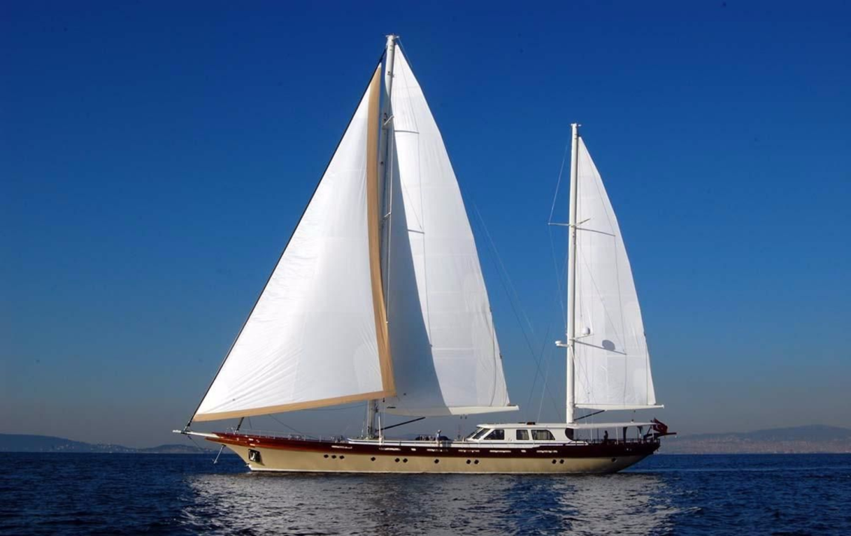
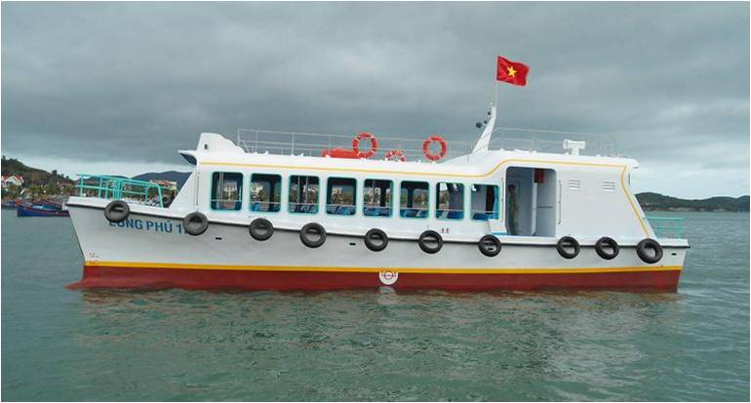
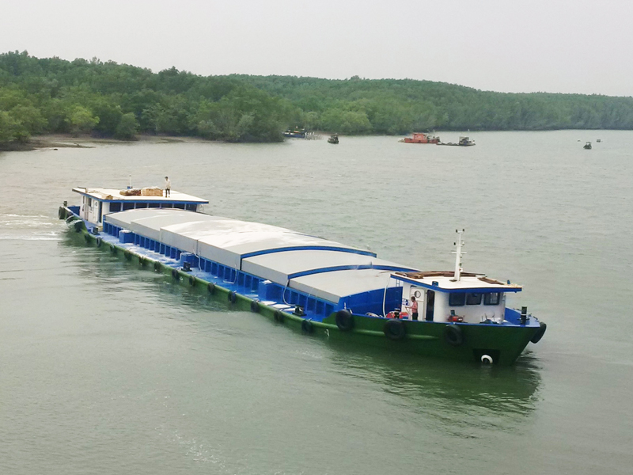
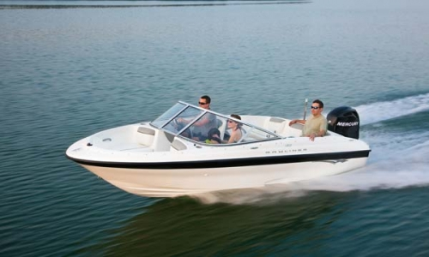
Nhóm 1: PTGT đường thủy

Slide 5
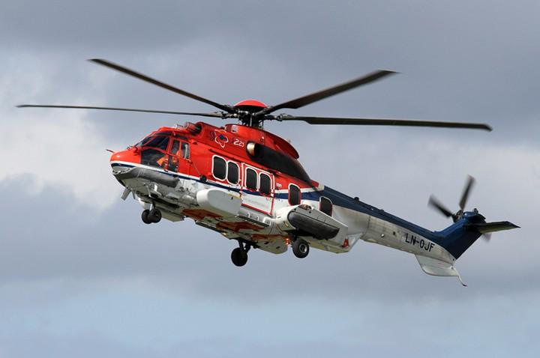
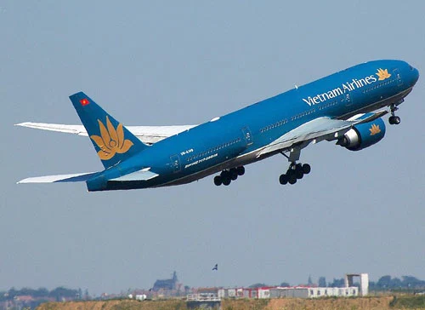
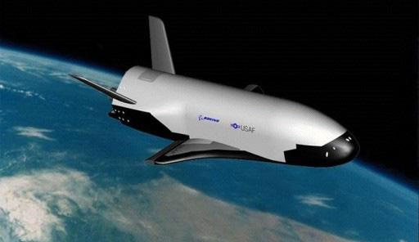
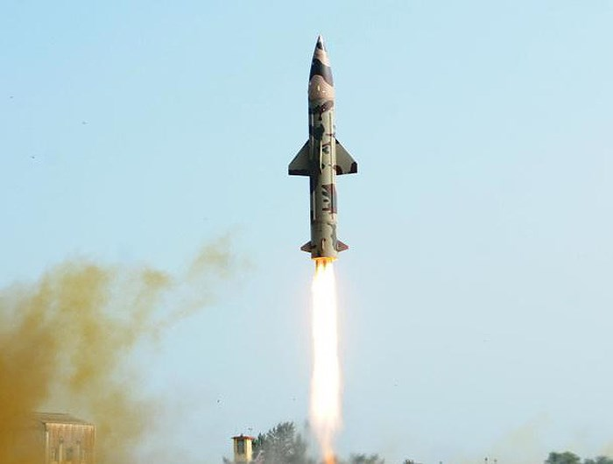
Nhóm 2: PTGT đường hàng không

Slide 6
*HĐ2: Tìm hiểu một số PTGT đường thủy, đường hàng không

Slide 7

Tàu thủy
Khoang tàu
Đầu tàu
Đuôi tàu
Thân tàu
Phao cứu hộ

Slide 8

Thuyền buồm
Cánh buồm
Đuôi thuyền
Buồng lái
Đầu thuyền
Thân thuyền

Slide 9

Máy bay
Đầu máy bay
Khoang máy bay
Đuôi máy bay
Cánh máy bay
Bánh xe

Slide 10
Máy bay trực thăng
Cánh quạt
Đầu máy bay
Đuôi máy bay

Slide 11

So sánh điểm giống và khác nhau giữa máy bay và tàu thủy

Slide 12
* Mở rộng: Ngoài các loại PTGT đường
Thủy, đường hàng không mà các con tìm hiểu thì các con còn
biết những loại PTGT đườngthủy nào khác

Slide 13


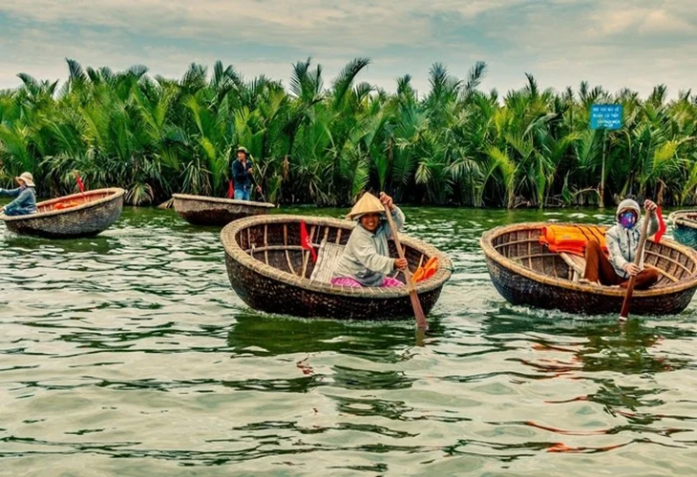
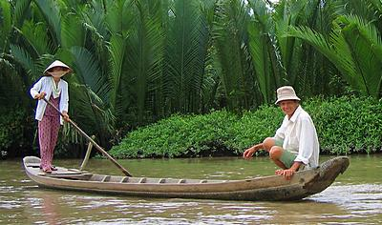
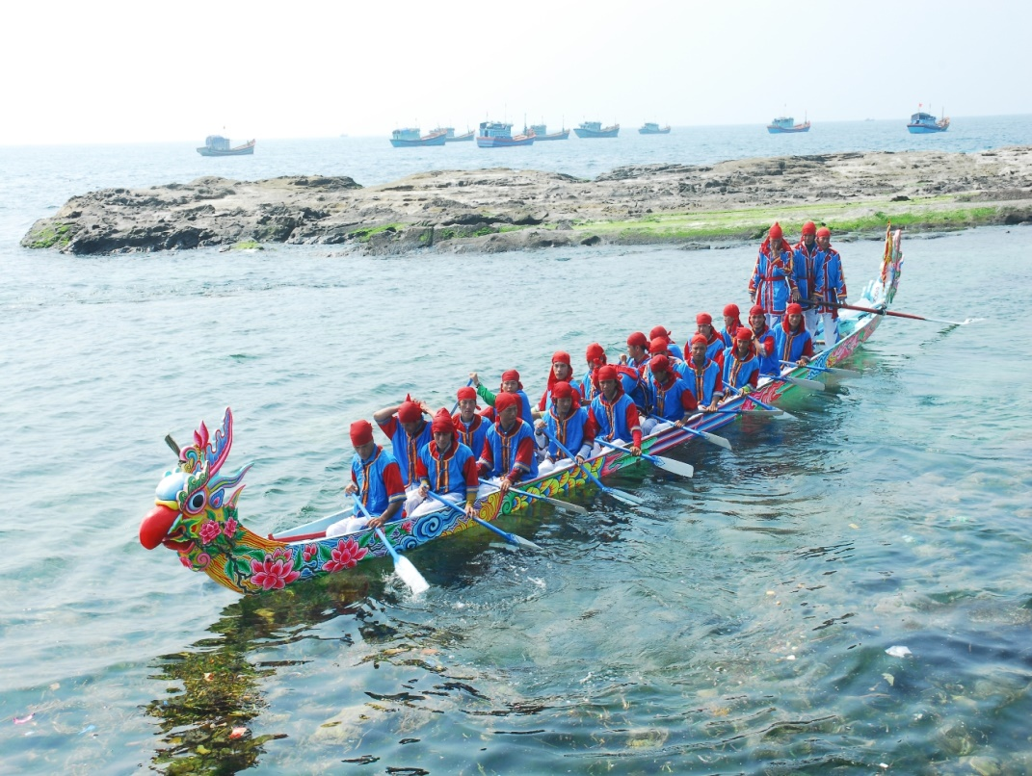

Slide 14

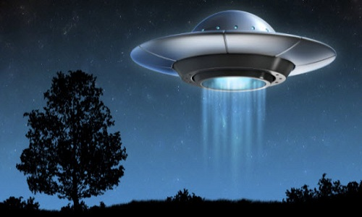



Slide 15
Giáo dục:
Khi tham gia giao thông phải chấp hành đúng luật lệ giao thông. ngồi ngay ngắn không đùa nghịch khi ngồi trên xe, máy bay, thuyền tránh xảy ra tai nạn

Slide 16
*HĐ3: Trò chơi
“ Thi xem đội nào nhanh”
Cách chơi: Cô chia trẻ thành 2 đội, mỗi đội cử ra 1 đội trưởng cầm xắc xô. Trên màn hình cô đã chuẩn bị các câu hỏi. Mỗi câu hỏi có 4 đáp án a,b,c,d , sau 5 giấy suy nghĩ nhiệm vụ của chúng ta sẽ phải đoán và chọn đáp án đúng và lắc xắc xô để dành quyền trả lời. Đội nào trả lời đúng được nhiều câu hỏi đội đó dành phần chiến thắng
Luật chơi: Chưa hết 5 giây suy nghĩ đội nào lắc xắc xô thì đội đó phạm luật và mất quyền trả lời. Quyền trả lời sẽ thuộc về đội còn lại

